Slide 1
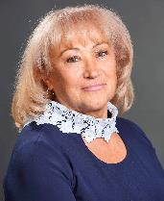
30 травня 2025
Початок: 14.00
Інформаційна зустріч з вихователями-методистами ЗДО
Моніторинг якості освіти як складовий блок аналізу діяльності ЗДО за навчальний рік

Slide 2
Для окреслення чіткого алгоритму освітніх та управлінських процесів на наступний навчальний рік складається річний план освітньої діяльності закладу дошкільної освіти
План складається з урахуванням конкретних педагогічних умов, вікового складу групи, результатів діагностики розвитку дітей та інших факторів
Щоб визначити досягнення, здобутки, результати та поточні потреби перед складанням плану проводиться аналіз діяльності ЗДО за попередній навчальний рік

Slide 3
Самооцінювання діяльності є першим розділом плану роботи.
Він може мати такі блоки:
1. Тип закладу, характеристика груп, кількість дітей у них; якісна характеристика педагогічного колективу
2. Діяльність методичного кабінету та методичний супровід розвитку професійної компетентності педагогів
3. Результати моніторингу якості освіти (сформованість компетентностей дітей у всіх вікових групах; готовність до шкільного життя)

Slide 5
розділ VIII. ЗАБЕЗПЕЧЕННЯ ЯКОСТІ ДОШКІЛЬНОЇ ОСВІТИ
Стаття 41.
Пункт 5. Система зовнішнього забезпечення якості дошкільної освіти включає:
1) інструменти, процедури та заходи забезпечення і підвищення якості дошкільної освіти: стандартизацію, ліцензування, інституційний аудит, моніторинг якості дошкільної освіти та якості освітньої діяльності, атестацію педагогічних працівників, громадський нагляд (контроль);

Slide 6
Стаття 42. Державний стандарт
1. Виконання державного стандарту є обов’язковим для усіх закладів дошкільної освіти.
3. Органи державної влади, органи місцевого самоврядування, засновники та заклади дошкільної освіти зобов’язані забезпечити в межах повноважень створення умов для досягнення вихованцями результатів, визначених державним стандартом.
Досягнення дітьми, зокрема з особливими освітніми потребами, результатів, визначених державним стандартом, забезпечується з урахуванням їхніх здібностей, нахилів, індивідуальних інтелектуальних, психічних і фізичних можливостей та в умовах, які є найбільш оптимальними для кожної дитини.

Slide 7
Методичні рекомендації щодо формування внутрішньої системи забезпечення якості дошкільної освіти
розроблено з метою роз'яснення питань щодо особливостей її побудови й функціонування, зокрема проведення оцінювання освітніх і управлінських процесів закладами дошкільної освіти

Slide 8
Цифрове видавництво Експертус у співпраці з Державною службою якості освіти України та Асоціацією працівників дошкільної освіти розробили електронний порадник для директора закладу дошкільної освіти «Як створити та розбудувати внутрішню систему забезпечення якості освіти»
Оцінювання рівня розвитку дитини
У закладі дошкільної освіти здійснюється внутрішній моніторинг розвитку компетентностей здобувачів дошкільної освіти
На основі порадника можна створити свій, додавши до нього унікальні практики з того чи того напряму діяльності вашого закладу.

Slide 9
Дотримання державного стандарту:
вимога 2.1
Вимогу «Дотримання державного стандарту» оцінюють за двома критеріями:
Критерій 2.1.1. У закладі реалізується державний стандарт.
Критерій 2.2.2. У закладі здійснюється внутрішній моніторинг розвитку компетентностей здобувачів дошкільної освіти.
У тексті БКДО зазначено,
що «дошкільний вік є фундаментом розвитку базових компетентностей і навичок, необхідних людині протягом життя

Slide 10
Вивчати освітній процес звична щоденна справа
Система внутрішнього контролю укладається щороку, щомісяця, щотижня
Внутрішній моніторинг якості освіти проводиться, щоб виявити та відстежити тенденції у розвитку якості освіти в закладі, встановити відповідність фактичних результатів освітньої діяльності в межах державних вимог до змісту, рівня її обсягу дошкільної освіти (БКДО) її заявленим цілям, а також оцінюється ступінь, напрям і причини відхилень від цілей
І саме виявлені причини окреслюють стратегічні завдання на наступний навчальний рік

Slide 11
Діагностика дітей дошкільного віку буває:
психологічна
педагогічна
медична
Для забезпечення результатів моніторингу якості освіти застосовується педагогічна діагностика

Slide 12
Діагностика рівня знань дітей в ЗДО - педагогічна діагностика
процес систематичного вивчення та оцінювання рівня розвитку дитини у сферах, важливих для її успішного навчання та виховання

Slide 13
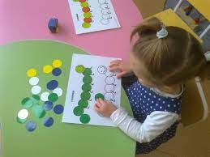
Як і навіщо ми проводимо діагностування знань-умінь-навичок дитини відповідно програмових розділів?
Як потрібно фіксувати й узагальнювати отримані результати?
Педагог не ставить діагнозів, йому немає необхідності проводити спеціальне дослідження, щоб виявити, хто з дітей не вміє рахувати/малювати/ мити руки/гратися разом тощо.

Slide 14
Педагог щоденно орієнтується та миттєво реагує на прояви кожної дитини
Основний процедурний інструмент педагога – очі, які сприймають все, що відбувається у групі дітей, і здатність подумки співвіднести побачене з віковими особливостями й освітньо-виховними нормативами
вміння спостерігати, рефлексувати

Slide 15
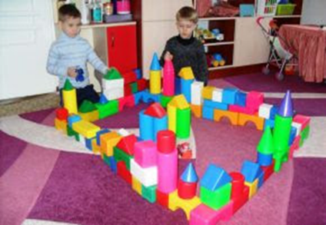
Вихователю дуже важливо навчитися делікатно бути присутнім в житті кожної дитини, не заважати їй жити, набувати свій досвід

Slide 17
Слухаємо експерта з дошкільної освіти,
доктора педагогічних наук,
професора Наталію Гавриш за покликанням:
https://drive.google.com/file/d/1wluZ7of1wyI4DVMGaJwB0ZWHtNJjm0YK/view?usp=sharing

Slide 18
Найперше маємо пам’ятати про переважання індивідуальних особливостей дитини над віковими.
Знати, що в межах одного вікового періоду діти можуть показувати дуже істотні відмінності в рівні розвитку.
І в одному випадку це не буде показником низького рівня чи відставання, а в іншому — не буде проявом обдарованості.

Slide 19
Діагностика рівня знань дітей в ЗДО (ДНЗ):
як часто проводити:
• коли оцінювати дітей?
• які прояви у дитини важливо відстежувати?
• яку динаміку відстежувати націлено?

Slide 20
Перегляньте відео, щоб отримати відповіді на запитання:
https://drive.google.com/file/d/1yN1wUQGE3zyrWLia_XhPKXrYJ__6TM8Z/view?usp=sharing

Slide 21
Діагностика знань дітей дошкільного віку:
інструментарій
Методичний інструментарій кожен педагогічний колектив обирає на свій розсуд, за допомогою якого:
• отримує реальні уявлення про рівень розвитку дітини певної вікової категорії;
• порівнює фактично досягнуті результати з очікуваними;
• планує подальшу освітню та корекційно-розвиткову роботу;
• консультує та надає професійні поради батькам вихованців

Slide 22
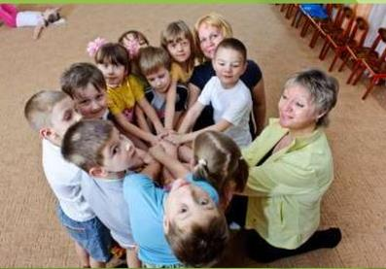
Діагностика рівнів знань дітей — вирішальний показник якості дошкільної освіти.

Slide 23
Використані джерела:
1.https://oplatforma.com.ua/article/1589-vivchennya-rvnya-rozvitku-ditini;
2. https://oplatforma.com.ua/news/6629-poradnik-dlya-direktorv-yak-stvoriti-vnutrshnyu-sistemu-zabezpechennya-yakost-osvti
3. http://leleka.rv.ua/index.php?m=content&d=view&cid=383
4. https://ezavdnz.expertus.com.ua/915915

